Slide 1



Дослідження ефективності плагінів безпеки в Wordpress для виявлення реальних загроз на web-рішення
ХНУРЕ, Кафедра ПІ Кваліфікаційна робота
Виконала: ст. гр. ІПЗм-24-3 Собко Дарʼя Сергіївна
Керівник: доц. кафедри ПІ Груздо Ірина Володимирівна

Slide 2
Тема та актуальність дослідження
z
Магістерська робота присвячена дослідженню ефективності плагінів безпеки WordPress у виявленні реальних загроз для веб‑рішень, зокрема сайтів електронної комерції на базі WordPress і WooCommerce.
Актуальність теми зумовлена високою популярністю WordPress як CMS та великою кількістю інцидентів, пов’язаних із компрометацією сайтів через вразливі плагіни, слабкі налаштування або відсутність моніторингу.
Для бізнесу критично важливими є збереження даних користувачів, стабільність роботи сервісу та мінімізація фінансових і репутаційних втрат. На ринку представлено понад 60 плагінів безпеки, проте відсутня єдина методика їх об'єктивного порівняння. Власники сайтів обирають захист переважно за рейтингами та відгуками, не маючи об'єктивних даних про реальну ефективність кожного інструменту в умовах справжніх загроз.

Slide 3

Мета, об’єкт і предмет роботи
z
Метою дослідження є визначення рівня ефективності сучасних плагінів безпеки WordPress у задачах виявлення ризиків та загроз, а також оцінка їхнього впливу на продуктивність веб‑системи.
Об’єктом виступають процеси виявлення та протидії загрозам у веб‑додатках на базі WordPress.
Предметом є програмні інструменти у вигляді плагінів безпеки, що реалізують сканування, моніторинг та/або механізми веб‑захисту.
Додатковою ціллю є формування практичних рекомендацій щодо вибору таких інструментів для e‑commerce проєктів.

Slide 4

Постановка задачі та критерії оцінювання
z
Аналіз предметної галузі та ідентифікація недоліків традиційних підходів до захисту WordPress-систем в умовах зростання інтенсивності автоматизованих атак
Ґрунтовний та повний аналіз наукової літератури та існуючих технологічних рішень (WAF, сигнатурний аналіз, фільтрація трафіку) для забезпечення безпеки модульних веб-структур
Огляд актуальних векторів атак на e-commerce рішення, зокрема XSS, SQL Injection, RCE та CSRF, що складають базу для тестування
Формування критеріїв оцінювання та множини альтернатив (плагінів безпеки) для вибору оптимальної конфігурації захисту
Побудова формальної моделі процесу виявлення загроз із застосуванням алгебраїчного та аксіоматичного підходів для опису логіки детекції
Оприявлення формалізованих шкал оцінювання, що базуються на метриках Precision, Recall та F1-score, а також показниках навантаження на системні ресурси (CPU, БД)

Slide 5
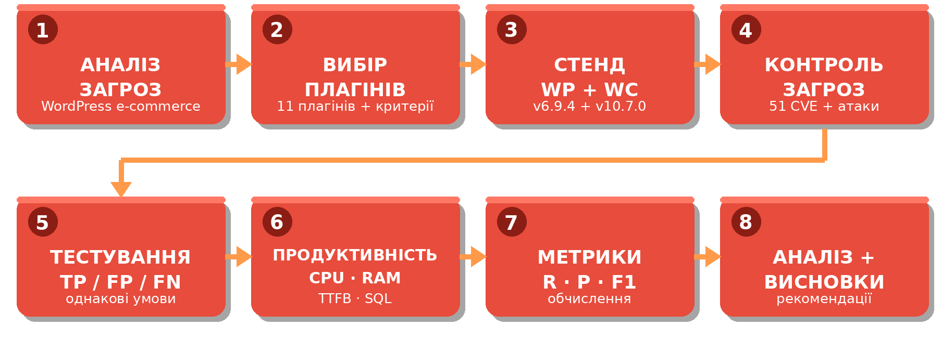
Постановка задачі та критерії оцінювання
z
Проведення багатокритеріального аналізу результатів експерименту для визначення впливу засобів захисту на працездатність та швидкість відповіді веб-рішення
Проєктування та реалізація практичного експерименту на ізольованому тестовому стенді, що відтворює реальні умови експлуатації WordPress у сегменті електронної комерції
Розробка рекомендацій відповідно до отриманих результатів дослідження
Оцінити можливості впровадження на практиці розробленої моделі в e-commerce рішення

Slide 6
Наукова новизна дослідження
Уперше
Запропоновано комплексну методику оцінки ефективності плагінів безпеки
WordPress, що поєднує методи та метрики детекції (Precision, Recall, F1) із показниками операційної стабільності веб-системи.
Удосконалено
Метод багатокритеріального ранжування плагінів безпеки на основі методу TOPSIS
з урахуванням 5 критеріїв та контексту використання (e-commerce, корпоративний сайт, блог).
Набуло подальшого розвитку
Методика експериментального дослідження ефективності захисних інструментів WordPress
на стенді з 51 відомою CVE(публічна база відомих уразливостей ПЗ)-уразливістю та аналізом продуктивності в умовах реального e-commerce навантаження.

Slide 7
Огляд підходів до захисту WordPress
z
Захист WordPress включає чотири основні групи підходів:
Офіційні рекомендації (WordPress.org [1], OWASP [2]): регулярні оновлення, принцип найменших привілеїв, резервне копіювання
Плагіни безпеки [3]: сканування вразливостей, контроль цілісності файлів, захист від brute force, WAF-механізми
Хмарні WAF-рішення: Cloudflare [4], Sucuri Firewall [5]
Академічні моделі багаторівневого захисту: Trunde & Weippl (2015) [6], Patil et al. (2019) [7]
Однак жоден з підходів самостійно не забезпечує повного захисту: офіційні рекомендації не виявляють активних загроз, плагіни безпеки орієнтовані на різні рівні захисту та потребують об'єктивного порівняння, хмарні WAF потребують перенаправлення трафіку та оплати, академічні моделі залишаються переважно теоретичними. Це обґрунтовує актуальність комплексної оцінки плагінів безпеки для реальних e-commerce умов.

Slide 8



Методика оцінки ефективності плагінів безпеки WordPress
z
КРОК 1. Формування тестового набору
Визначається множина уразливих компонентів (51 плагін із CVE)
та множина контрольних атак
КРОК 2. Конфігурація засобів захисту
Почергова інтеграція плагіна p ∈ P
Фіксація Baseline-параметрів системи
КРОК 3. Запуск сканування та моніторингу
Циклічне відтворення векторів атак з A
Класифікація множини виявлень D(p):
TP - правильно виявлена загроза
FP - хибне спрацювання
FN - пропущена загроза
TN - правильна відмова від спрацювання
(1)
(2)
(3)

Slide 9



Методика оцінки ефективності плагінів безпеки WordPress
z
КРОК 4. Обчислення метрик якості детекції
Recall (повнота) - частка виявлених реальних загроз:
Precision (точність) — частка коректних спрацювань:
Збалансований узагальнений показник:
КРОК 5. Замірювання операційних параметрів
Паралельно з Кроком 3 фіксуються прирости: ΔCPU, ΔRAM, Δlatency, ΔSQL-запитів відносно базового стану стенду без плагіна. Виміри усереднюються за серією повторів
(4)
(5)
(6)

Slide 10


Методика оцінки ефективності плагінів безпеки WordPress
z
КРОК 6. Нормалізація показників
Для критеріїв-максимумів (Recall, моніторинг - більше це краще):
Для критеріїв-мінімумів (FPR, час реакції, CPU - менше це краще):
(7)
(8)

Slide 11

Методика оцінки ефективності плагінів безпеки WordPress
z
КРОК 7. Розрахунок інтегральної оцінки
Лінійна адитивна згортка нормалізованих критеріїв:
Ваговий вектор:
w = (0,35; 0,15; 0,15; 0,10; 0,25)
↓ ↓ ↓ ↓ ↓
Recall FPR Latency CPU Monitoring
КРОК 8. Ранжування та Парето-аналіз
Сортування альтернатив за U(p)
Перевірка домінування за окремими критеріями
Виявлення Pareto-оптимальних рішень
Формування рекомендацій для e-commerce
(9)

Slide 12

Формальна модель оцінювання плагінів безпеки
z
Для формального опису процесу оцінювання використано множини компонентів, вразливостей і функцію детектування. Набір компонентів P включає плагіни, встановлені на сайті, а множина V містить відомі вразливості, релевантні цим компонентам.
Для кожного плагіна безпеки визначається функція, яка відображає, чи була зафіксована вразливість або ризик. На основі співставлення результатів із «істиною» формується матриця помилок (TP, FP, FN, TN). Такий підхід дозволяє перейти від описових оцінок до кількісних показників та забезпечує порівнюваність результатів між різними інструментами.

Slide 13






Формальна модель оцінювання плагінів безпеки
z
Математичний опис моделі:
де 1 – загрозу виявлено, 0 – ні
(1)
Аксіома повноти:
(2)
Аксіома точності:
(3)
(4)
(5)
(6)
Підсумкова оцінка:
(7)

Slide 14
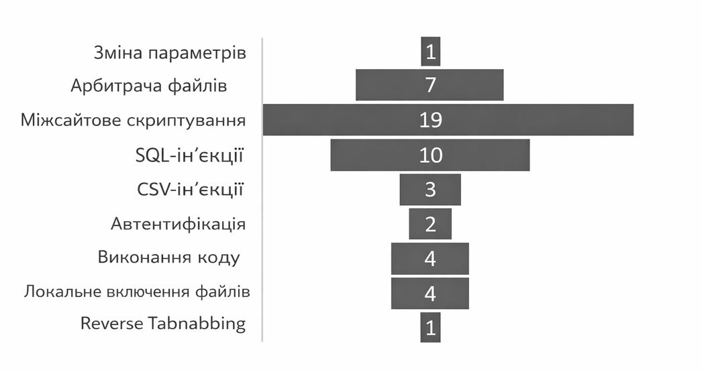
Класи загроз для веб‑рішень
z
Уразливості та атаки на WordPress-сайти охоплюють широкий спектр загроз: SQL-ін'єкції, міжсайтові сценарії (XSS), підробку міжсайтових запитів (CSRF), виконання довільного коду (RCE), завантаження шкідливих файлів, компрометацію облікових записів через brute force, обхід автентифікації, ескалацію привілеїв та витік інформації. Окрему проблему створюють вразливі або застарілі плагіни, які збільшують площину атаки. Для e-commerce критичною є також загроза витоку персональних та платіжних даних, що підпадає під регуляторні вимоги GDPR. Для проведення експериментального дослідження з цього широкого спектру було обрано 6 класів загроз, які є найпоширенішими у статистиці CVE для WordPress-плагінів за даними Patchstack та WPScan, 2024, і одночасно найбільш репрезентативними для тестування ефективності плагінів безпеки в умовах реального e-commerce навантаження.
Обрані для експерименту:
XSS - міжсайтові сценарії
SQLi - SQL-ін'єкції
RCE - віддалене виконання коду
CSRF - підробка міжсайтових запитів
Brute Force - перебір паролів
EICAR - тестове malware

Slide 15

Критерії та вагові коефіцієнти (експертне оцінювання)
Критерій | Позначення | Вага wj
Повнота виявлення загроз (Recall), % | K1 | 0.35
Частка хибних спрацювань (FalsePos), % | K2 | 0.15
Час реагування / блокування (Response Time), с | K3 | 0.15
Навантаження на систему (Performance Impact / Overhead) | K4 | 0.10
Моніторинг та логування подій (Monitoring), % | K5 | 0.25
Інтегральна оцінка:
де N(·) — нормалізовані значення критеріїв у [0;1].

Slide 16



Метрики якості: Precision, Recall, F1
z
Якість детектування вимірюється стандартними метриками:
Метрика | Формула | Що показує
Precision | TP / (TP + FP) | Частка коректних спрацювань
Recall | TP / (TP + FN) | Частка виявлених реальних загроз
F1-score | 2·P·R / (P+R) | Збалансована оцінка P та R

Slide 17
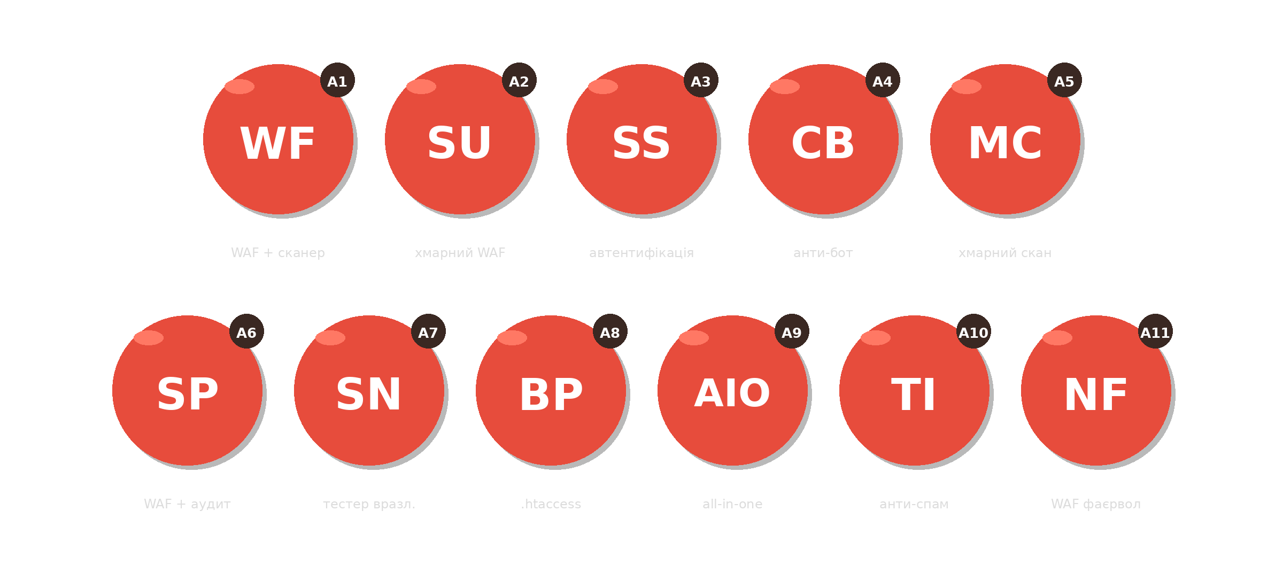
Коротка характеристика плагінів безпеки
z
Плагін сканера безпеки | Версія | Активних вставновлень
Jetpack | 6.8 | 5,000,000+
WordFence Security | 7.4.12 | 3,000,000+
iThemes Security | 7.9.0 | 1,000,000+
All In One WP Security & Firewall | 4.4.4 | 900,000+
Bullet Proof Security | 4.3 | 60,000+
Security Ninja | 5.111 | 10,000+
Titan Anti-spam & Security | 7.2.1 | 100,000+
Sucuri Security | 1.8.24 | 700,000+
Defender Security | 2.4.5 | 40,000+
Cerber Security | 8.7 | 200,000+
SecuPress | 1.4.12 | 30,000+
У роботі розглянуто поширені плагіни безпеки WordPress, зокрема Wordfence, SecuPress, All In One WP Security & Firewall, Sucuri Security та інші. Їхні функції можуть включати сканування на відомі вразливості, моніторинг змін у файлах, перевірку репутації доменів, блокування підозрілих запитів, rate limiting, логування подій, двофакторну автентифікацію та інструменти відновлення після інцидентів. Однак якість реалізації, актуальність баз сигнатур і зручність налаштування можуть відрізнятися, що й вимагає системного порівняння на підставі формалізованих метрик.

Slide 18
Обмеження дослідження та валідність
z
Результати дослідження мають низку обмежень, які слід враховувати при інтерпретації та практичному застосуванні:
Залежність від тестового набору. Результати залежать від обраного набору з 51 уразливого плагіна та конфігурацій тестового стенду
Методика формування «істини» (ground truth). Інтерпретація результатів залежить від способу класифікації TP / FP / FN / TN
Невідтворюваність деяких атак у лабораторних умовах. Частина реальних сценаріїв (zero-day, цільові атаки) не може бути повністю змодельована на стенді
Динамічні бази вразливостей плагінів безпеки. Бази CVE та сигнатур регулярно оновлюються, що впливає на відтворюваність та повторюваність результатів у часі
Вплив серверного оточення. Параметри хостингу, кешування, версія PHP та налаштування nginx суттєво впливають на показники продуктивності

Slide 19
Розподіл 51 уразливості за типами загроз
Структура тестового набору: 51 CVE з різних категорій уразливостей
Тип | Опис | Кіль-ть | Частка, %
XSS | Cross-Site Scripting | 19 | 37.3
SQLi | SQL-ін'єкції | 8 | 15.7
RCE | Remote Code Execution | 7 | 13.7
CSRF | Cross-Site Request Forgery | 5 | 9.8
Auth Bypass | Обхід автентифікації | 5 | 9.8
File Incl. | File Inclusion / Upload / Download | 4 | 7.8
Інші | Privilege Esc., Info Disclosure | 3 | 5.9
РАЗОМ |  | 51 | 100.0
Найпоширеніший тип — XSS-уразливості (37%), що відповідає реальній статистиці CVE для WordPress-плагінів за даними Patchstack та WPScan.

Slide 20
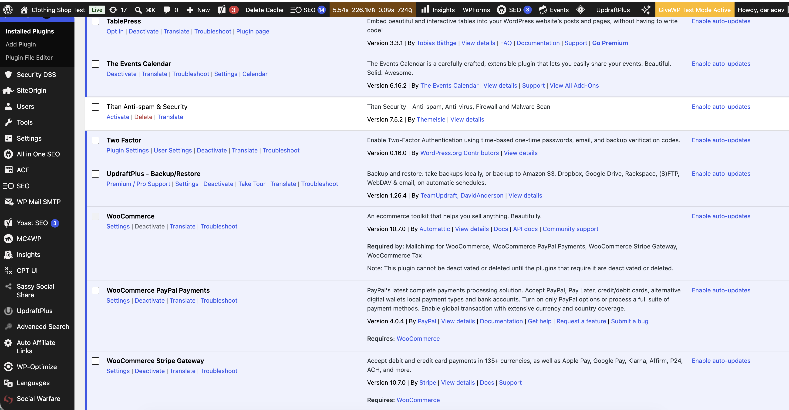
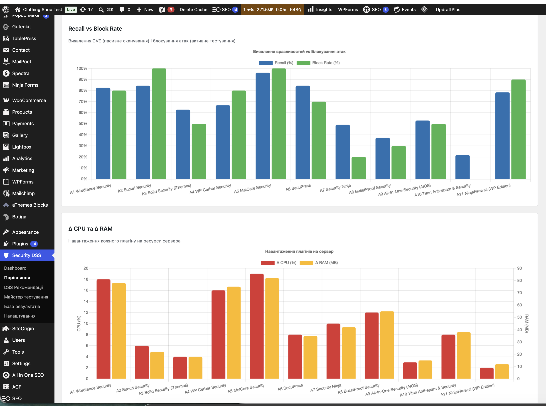
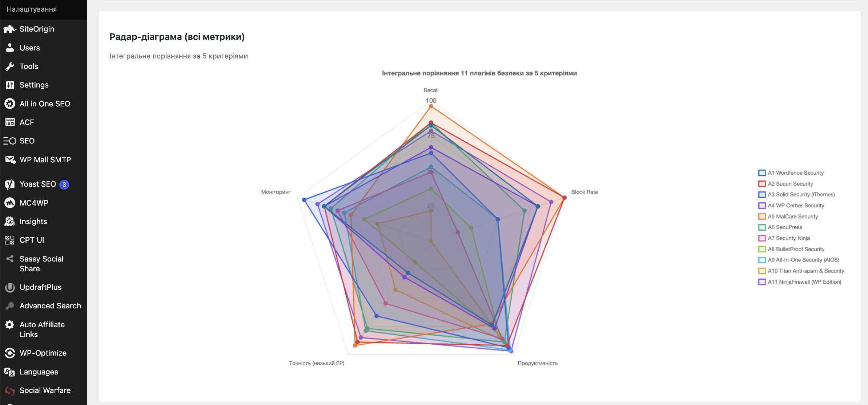
Тестовий стенд експерименту
Було налаштовано середовище для проведення експериментального дослідження:
Параметр | Значення
Платформа віртуалізації | LocalWP
CMS | WordPress 6.9.4
E-commerce плагін | WooCommerce 10.7.0
Тема оформлення | Botiga
PHP | 8.2.27
СУБД | MySQL 8.0.35
Веб-сервер | nginx
ОС хоста | macOS (Apple Silicon)
Категорія | Кіль-ть
Усього встановлено | 65
Активних на момент тесту | 54
Уразливих плагінів (CVE) | 51
Плагінів безпеки (тест) | 11
Плагіни безпеки активувалися почергово
(по одному) для забезпечення коректності
вимірювань без взаємного впливу.

Slide 21
Результати проведення експерименту:
Матриця детекції за типами загроз
Кількість виявлених уразливостей кожного типу (виявлено / усього)
Код | Плагін | XSS (19) | SQLi (8) | RCE (7) | CSRF (5) | Auth (5) | FI (4) | Інші (3) | Усього
A1 | Wordfence | 14 | 6 | 5 | 3 | 4 | 4 | 2 | 38/51
A2 | Sucuri | 17 | 7 | 5 | 4 | 4 | 4 | 2 | 43/51
A3 | Solid Security | 12 | 5 | 4 | 3 | 3 | 3 | 2 | 32/51
A4 | WP Cerber | 13 | 6 | 4 | 3 | 3 | 3 | 2 | 34/51
A5 | MalCare | 18 | 8 | 6 | 5 | 5 | 4 | 3 | 49/51
A6 | SecuPress | 16 | 7 | 6 | 4 | 4 | 3 | 3 | 43/51
A7 | Security Ninja | 10 | 4 | 3 | 2 | 3 | 2 | 1 | 25/51
A8 | BulletProof | 8 | 3 | 2 | 1 | 2 | 2 | 1 | 19/51
A9 | AIOS | 11 | 5 | 3 | 2 | 3 | 2 | 1 | 27/51
A10 | Titan | 5 | 2 | 1 | 1 | 1 | 1 | 0 | 11/51
A11 | NinjaFirewall | 15 | 7 | 5 | 4 | 4 | 3 | 2 | 40/51
Найкраща повнота — MalCare (96.1%); найгірша — Titan Anti-spam (21.6%).
Різниця між плагінами досягає 4.5 раза.

Slide 22
Результати проведення експерименту:
Тестування активних атак
Реальне блокування атак: WAF, brute force, malware (EICAR)
Код | Плагін | Brute force | SQLi WAF | XSS WAF | CSRF | EICAR | Бал
A1 | Wordfence | Так (5) | Так | Так | Ні | Так | 4.0/5
A2 | Sucuri | Так (3) | Так | Так | Так | Так | 5.0/5
A3 | Solid Security | Так (5) | Частково | Ні | Ні | Так | 2.5/5
A4 | WP Cerber | Так (3) | Так | Так | Ні | Так | 4.0/5
A5 | MalCare | Так (10) | Так | Так | Так | Так | 5.0/5
A6 | SecuPress | Так (5) | Так | Частково | Ні | Так | 3.5/5
A7 | Security Ninja | Ні | Ні | Ні | Ні | Так | 1.0/5
A8 | BulletProof | Так (10) | Частково | Ні | Ні | Ні | 1.5/5
A9 | AIOS | Так (3) | Частково | Ні | Ні | Так | 2.5/5
A10 | Titan | Ні | Ні | Ні | Ні | Ні | 0.0/5
A11 | NinjaFirewall | Так (3) | Так | Так | Част. | Так | 4.5/5
Парадокс «детекція vs запобігання»: висока повнота сканування не завжди корелює
з активним захистом від реальних атак.

Slide 23
Розрахунки метрик якості Precision, Recall, F1
z
Плагін | Виявлено | Recall, % | FP Rate, % | F1, %
MalCare | 49 / 51 | 96.1 | 0.8 | 97.5
Sucuri Security | 43 / 51 | 84.3 | 1.1 | 91.0
SecuPress | 43 / 51 | 84.3 | 2.3 | 90.5
Wordfence | 42 / 51 | 82.4 | 7.2 | 86.6
NinjaFirewall | 40 / 51 | 78.4 | 1.5 | 87.4
Solid Security | 32 / 51 | 62.7 | 3.4 | 76.2

Slide 24

Оцінювання продуктивності
z
Окремим напрямом дослідження є вплив плагінів безпеки на продуктивність сайту. Оцінюються параметри часу відповіді, використання процесора, обсягу пам’яті та кількості SQL‑запитів, що генеруються під час роботи сайту. Для e‑commerce систем навіть невелике збільшення затримок може знижувати конверсію та погіршувати користувацький досвід, тому безпека має впроваджуватися з урахуванням допустимого рівня накладних витрат. Результати такого аналізу дозволяють обрати інструмент із прийнятним балансом між рівнем захисту та швидкодією.
K4 (Performance Impact / Overhead, w₄ = 0.10).
Нормалізація:
для витратних критеріїв, менше - краще

Slide 25
Оцінювання продуктивності
z
Виміри приростів основних параметрів сайту під час активації кожного з плагінів безпеки відносно базового стану системи:
Плагін | Δ TTFB, с | CPU, % | RAM, МБ | SQL-запити/стор.
Sucuri (A2) | +0.00 | ~2–3 | ~20 | 0–2
Solid Security (A3) | +0.25 | ~2–3 | ~20 | ≤15
Wordfence (A1) | +0.20 | ~5 | ~60–80 | 15–20
WP Cerber (A4) | +0.15 | ~2–3 | ~40–60 | ~10
AIOWPS (довідково) | +0.10 | ~2–3 | ~20–40 | 5–8

Slide 26
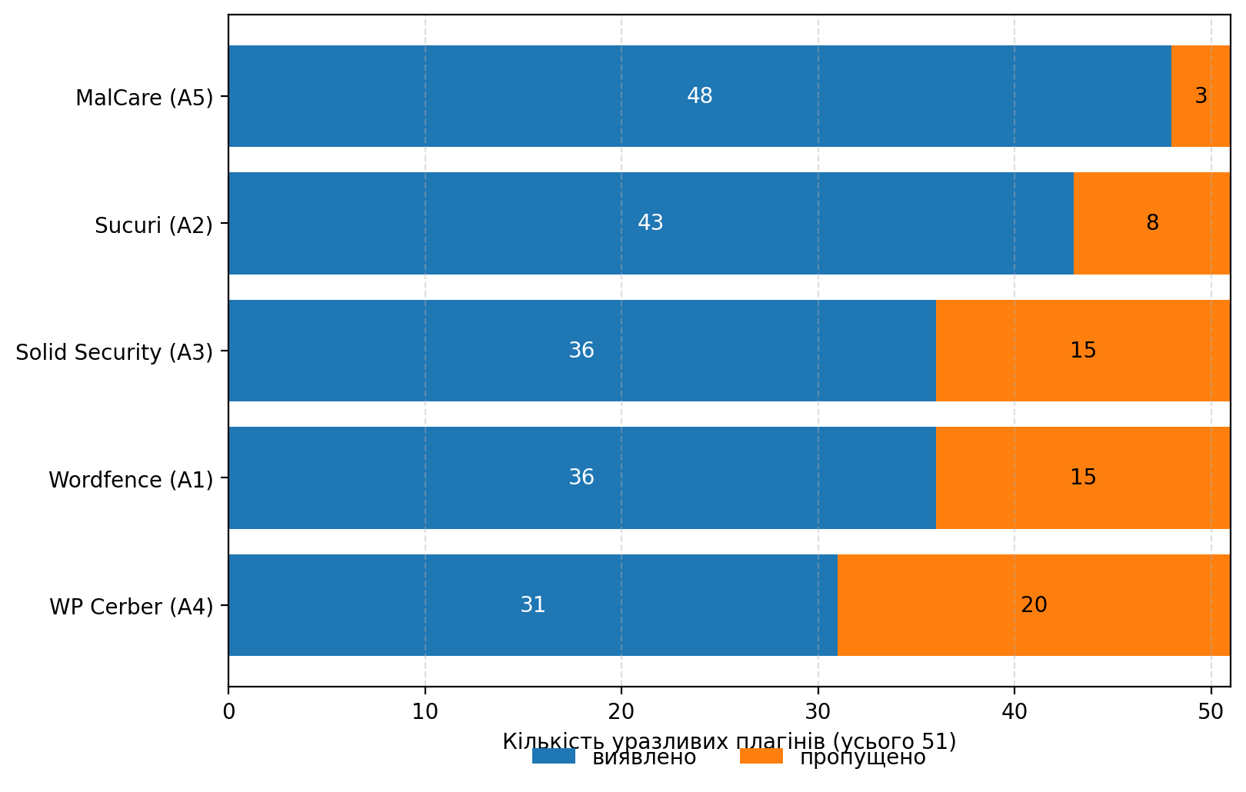
Порівняльний аналіз результатів
z
Порівняння плагінів виконується на основі значень метрик детектування та показників продуктивності. Частина інструментів демонструє високу повноту виявлення завдяки агресивному підходу до маркування ризиків, однак це може супроводжуватися підвищеною кількістю хибних спрацювань або більшими накладними витратами. Інші плагіни дають більш консервативні результати, зменшуючи кількість false positive, але інколи пропускають ризикові компоненти. Таке порівняння важливе для вибору інструменту залежно від контексту: інтернет‑магазин, корпоративний сайт чи блог мають різні вимоги до доступності та рівня ризику.
Інтегральна оцінка:
де N(·) — нормалізовані значення критеріїв.
Рейтинг за Uᵢ:
A5 (MalCare) > A2 (Sucuri) ≈ A3 (Solid) > A4 (Cerber) > A1 (Wordfence).

Slide 27

Інтерпретація та практичні рекомендації
z
На основі отриманих результатів сформовано практичні рекомендації щодо вибору плагінів безпеки для різних типів WordPress-сайтів:
1. Для e-commerce проєктів (WooCommerce)
Пріоритет - якісне сканування + активний захист
Рекомендовано: MalCare (A5) або Sucuri (A2)
2. Для корпоративних сайтів
Пріоритет - збалансованість захисту та продуктивності
Рекомендовано: SecuPress (A6) або NinjaFirewall (A11)
3. Для невеликих блогів
Пріоритет - мінімум навантаження на ресурси
Рекомендовано: All-In-One Security (A9) або Solid Security (A3)
4. Для сайтів з підвищеним ризиком (фінансові, медичні)
Пріоритет - максимальна повнота детекції
Рекомендовано: MalCare (A5) у комбінації з зовнішнім WAF
Плагін безпеки - НЕ єдиний захист сайту, а складова багаторівневої системи безпеки
Поєднувати з: регулярними оновленнями ядра і плагінів, CDN з WAF, резервним копіюванням, моніторингом логів
Не використовувати декілька плагінів безпеки одночасно — це призводить до конфліктів та зниження продуктивності
Періодично переглядати ефективність обраного інструменту (бази вразливостей постійно оновлюються)

Slide 28
Інтерпретація та практичні рекомендації
z
Ключові принципи:
Плагін безпеки - НЕ єдиний захист сайту, а складова багаторівневої системи безпеки
Поєднувати з: регулярними оновленнями ядра і плагінів, CDN з WAF, резервним копіюванням, моніторингом логів
Не використовувати декілька плагінів безпеки одночасно - це призводить до конфліктів та зниження продуктивності
Періодично переглядати ефективність обраного інструменту (бази вразливостей постійно оновлюються)
Плагін безпеки - НЕ єдиний захист сайту, а складова багаторівневої системи безпеки
Поєднувати з: регулярними оновленнями ядра і плагінів, CDN з WAF, резервним копіюванням, моніторингом логів
Не використовувати декілька плагінів безпеки одночасно — це призводить до конфліктів та зниження продуктивності
Періодично переглядати ефективність обраного інструменту (бази вразливостей постійно оновлюються)

Slide 29
Ефекти від дослідження
z
Практичну цінність дослідження визначають три ключових типи ефектів:
Технічний ефект
Фінансовий ефект
Вищий Recall детекції загроз
Скорочений час реакції на інциденти
Менше пропущених загроз (FN)
Обґрунтований вибір плагіна на основі об'єктивних метрик
Обґрунтований вибір Free vs Premium замість сліпої оплати за замовчуванням
Зниження вартості послуг безпеки
Економія бюджету для агенцій та тімлідів
Free-плагін там, де він достатній - без переплати за преміум
Управління ризиками
Нівелювання ризику пропуску загроз замість «приймаємо і платимо»
Зменшення витрат на: судові виплати за витоки даних, штрафи GDPR / законодавство, відновлення репутації
Перехід ризику з категорії «приймаємо» → «нівелюємо»

Slide 30
Висновки та перспективи подальших досліджень
z
Проаналізовано предметну галузь та ідентифіковано недоліки традиційних підходів до захисту WordPress в умовах зростання інтенсивності автоматизованих атак
Виконано аналіз наукової літератури та існуючих технологічних рішень: WAF, сигнатурного аналізу, фільтрації трафіку для модульних веб-структур
Проаналізовано типові загрози для WordPress e-commerce та сформовано репрезентативний набір з 6 класів сценаріїв тестування: XSS, SQLi, RCE, CSRF, Brute Force, EICAR
Обрано множину з 11 плагінів безпеки та обґрунтовано 5 критеріїв оцінювання їх ефективності з ваговими коефіцієнтами на основі експертного оцінювання
Розроблено формальну математичну модель оцінювання процесу виявлення загроз на основі алгебраїчного та аксіоматичного підходів

Slide 31
Висновки та перспективи подальших досліджень
z
Обґрунтовано формалізовані шкали оцінювання на основі метрик Precision, Recall, F1-score та показників навантаження на CPU, RAM, БД
Здійснено багатокритеріальний аналіз результатів методом лінійної адитивної згортки для визначення впливу засобів захисту на працездатність
Розгорнуто експериментальний стенд WordPress 6.9.4 + WooCommerce 10.7.0 на LocalWP та сформовано набір з 51 контрольної загрози з відомими CVE; проведено експериментальне тестування 11 плагінів безпеки
Сформовано практичні рекомендації для e-commerce, корпоративних сайтів та блогів відповідно до отриманих результатів дослідження
Оцінено можливості впровадження розробленої моделі в e-commerce рішення; визначено перспективи подальшого розвитку методики

Slide 32
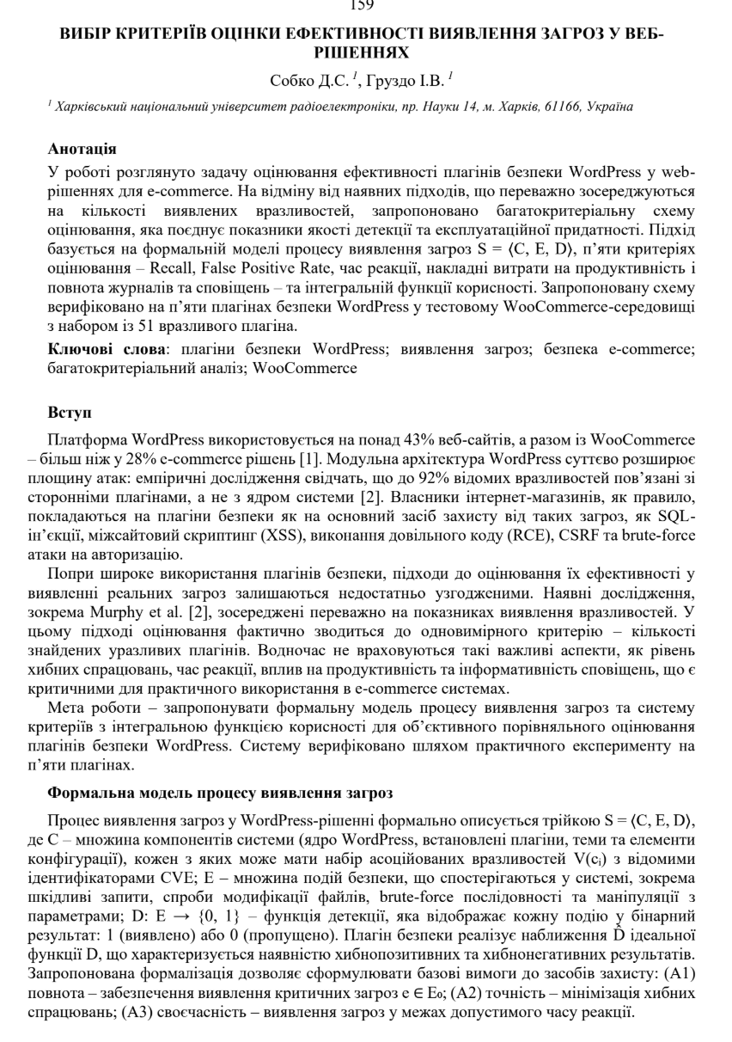
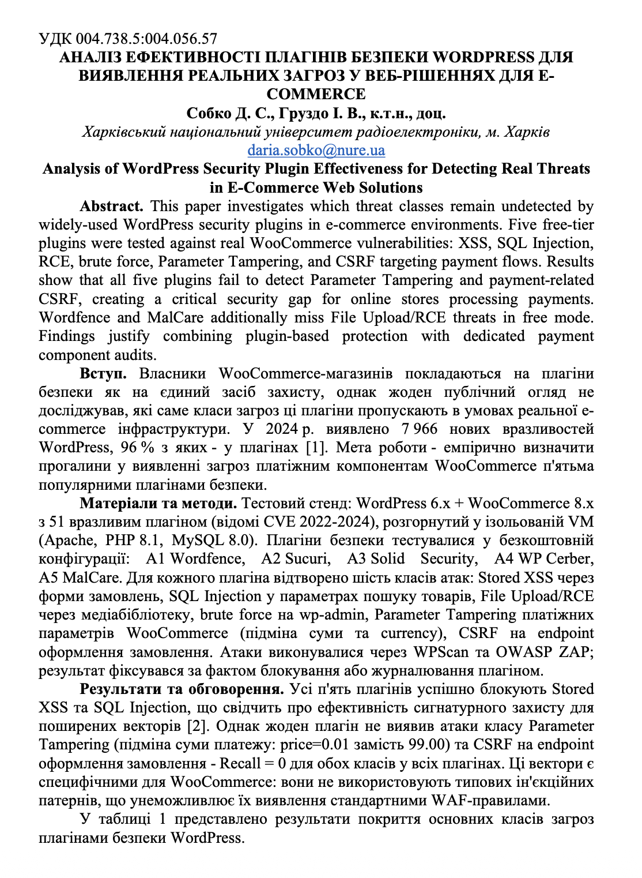
Результати магістерської роботи опубліковано у 2 наукових збірках
z
Публікація № 1
Собко Д. С., Груздо І. В.
«Вибір критеріїв оцінки ефективності виявлення загроз у веб-рішеннях»
Сучасні інформаційні технології та системи штучного інтелекту (MIT&AIS-2026): матеріали 2-ї Міжнародної науково-практичної конференції, м. Харків - Яремче, 27–29 квітня 2026 р. - Харків: ХНУРЕ, 2026. - С. 159–161. ISBN 978-966-659-422-1
Публікація № 2
Собко Д. С., Груздо І. В.
«Аналіз ефективності плагінів безпеки WordPress для виявлення реальних загроз у веб-рішеннях для e-commerce» Комп'ютерна інженерія: сучасний стан та особливості підготовки фахівців: матеріали Всеукраїнської науково-практичної конференції, м. Полтава, 15–16 квітня 2026 р. УДК 004.738.5:004.056.57

Slide 33
Дякую за увагу!

